Slide 1
FOTOGRAFI DASAR
FDIK - DESAIN PRODUK
PERTEMUAN KE 1
Dosen Pembimbing
“Muhammad Fauzi. S.Des., M.Des”

Slide 2
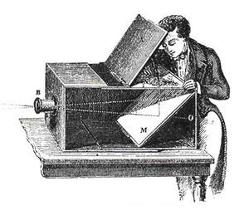
History Of Photography

Slide 3
SEJARAH FOTOGRAFI

Slide 4
TAHUN – TAHUN PENTING

Slide 5
ERA FOTOGRAFI

Slide 6
FOTOGRAFI PRAKTIS

Slide 7
FOTOGRAFI DENGAN FILM

Slide 8
FOTOGRAFI DIGITAL

Slide 9
CAMERA’S TYPES

Slide 10
RANGE FINDER

Slide 11
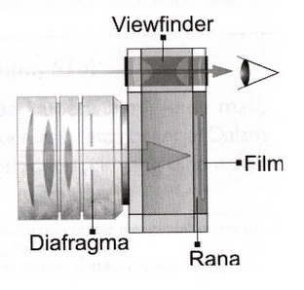
Jenis kamera ini mempunyai jendela pengamat (viewfinder) terpisah dari lensa pengambilan gambar.

Slide 12
SINGLE LENS REFLEX (SLR)

Slide 13
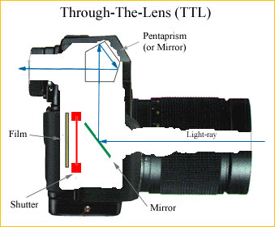
Kamera ini menggunakan hanya satu lensa tunggal untuk membidik dan mengambil gambar. Dinamakan refleks karena menggunakan cermin pada jalur cahaya yang memantulkan cahaya dari lensa ke prisma penta (pentaprism) untuk kemudian diteruskan ke mata.

Slide 14
TWINS LENS REFLEX

Slide 15
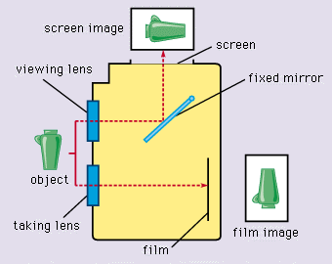
Memakai dua lensa dengan pembesaran yang sama. Satu digunakan untuk lensa pengamat yang lain digunakan untuk lensa pengambilan gambar. Kamera jenis ini menempatkan kedua lensa secara bertumpuk satu diatas yang lain.

Slide 16
VIEW CAMERA

Slide 17
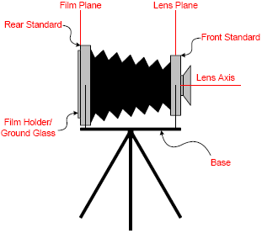
Inilah kamera dengan kontruksi paling sederhana. Pada dasarnya, kamera jenis ini terdiri dari dua panel yang dihubungkan dengan selubung akordeon (bellows). Panel depan kamera ini menyangga lensa, sedangkan panel belakang berfungsi sebagai penyangga film da tabir untuk melakukan penajaman gambar.

Slide 19
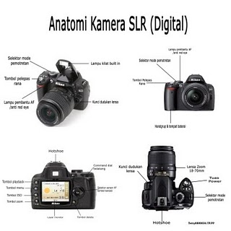

Slide 20
INTRODUCTION TO CAMERA LENS

Slide 21
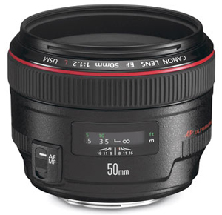
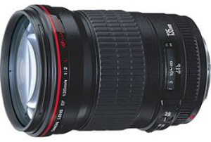
FIX LENS
Lensa jenis ini memiliki pembesaran gambar dan sudut pandang yang tidak dapat diubah-ubah. Contohnya : 50mm F/1.2 (kiri) dan 135mm F/2.0 (Kanan)

Slide 22
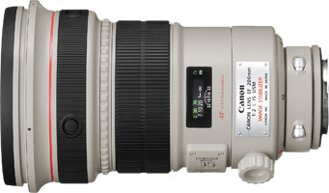
200mm F/2.0

Slide 23
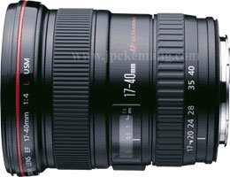
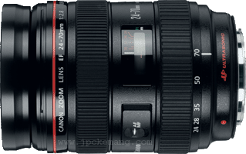
ZOOM LENS
Sebuah lensa disebut sebagai Zoom apabila pembesaran gambar dan sudut pandangnya dapat diubah-ubah tanpa harus menganti lensa. contohnya : 17-40mm F/4.0 (Kiri) dan 24-70mm F/2.8 (Kanan)

Slide 24
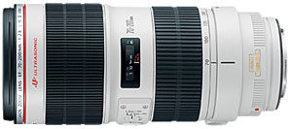
70-200mm F/2.8 IS

Slide 25
BASIC EXPOSURE

Slide 26
APERTURE
Diafgrama adalah celah pada lensa (bukaan rana) yang berfungsi sebagai pengatur banyak sedikitnya sedikit cahaya yang masuk kedalam kemera dan terekam pada film.
Bukaan lensa diatur sesuai kebutuhan, yang dinyatakan dengan angka “F” dan disibeut sebagai “F/Stop”’ yaitu :
F /1 - F/4 - F/2 - F/2.8 - F/5.6 - F/ 8 - F/11 - F/16 - F/22.

Slide 27
APERTURE

Slide 28
SHUTTER SPEED
Kecepatan rana adalah kecepatan celah kamera membuka dan menutup kembali dengan demikian, kecepatan rana juga mempengaruhi banyak sedikitnya cahaya yang masuk. Kecepatan rana yang dinyatakan kamera merupakan bilangan per detik.
Jika pada kamera kita nyatakan shutter 125 maka celah kamera akan membuka dan menutup kembali selama 1/125 detik. Dengan demikian, semakin besar angka shutter speed pada kamera maka akan semakin cepat celah lensa dalam membuka dan menutup kembali dan cahaya yang masuk akan menjadi sedikit.
Urutan rana (shutter speed) dari lambat ke cepat adalah sebagai berikut :
1 – 2 – 4 – 8 – 1 5 – 3 0 – 6 0 – 1 2 5 – 2 5 0 – 5 0 0 – 1 0 0 0 – 2 0 0 0

Slide 29
S :1/500
F : 8

Slide 30
ISO / ASA
ASA (American Standard Organization)
ISO ( International Strandart Organization)
ASA/ISO yaitu standart untuk kategori film yang digunakan untuk mengindikasikan besar kepekaan film terhadap cahaya (kepekaan film merekam cahaya). Film bereaksi pada kecepatan cahaya yang berbeda.
- Film dengan ASA/ISO yang lambat memerlukan waktu yang relatif lebih lama untuk merespon cahaya, sedangkan film dengan ASA/ISO yang cepat memerlukan sedikit waktu untuk merespon cahaya. Oleh karena itu, kecepatan film merespon cahaya seringkali disebut juga sensivitas film.

Slide 31
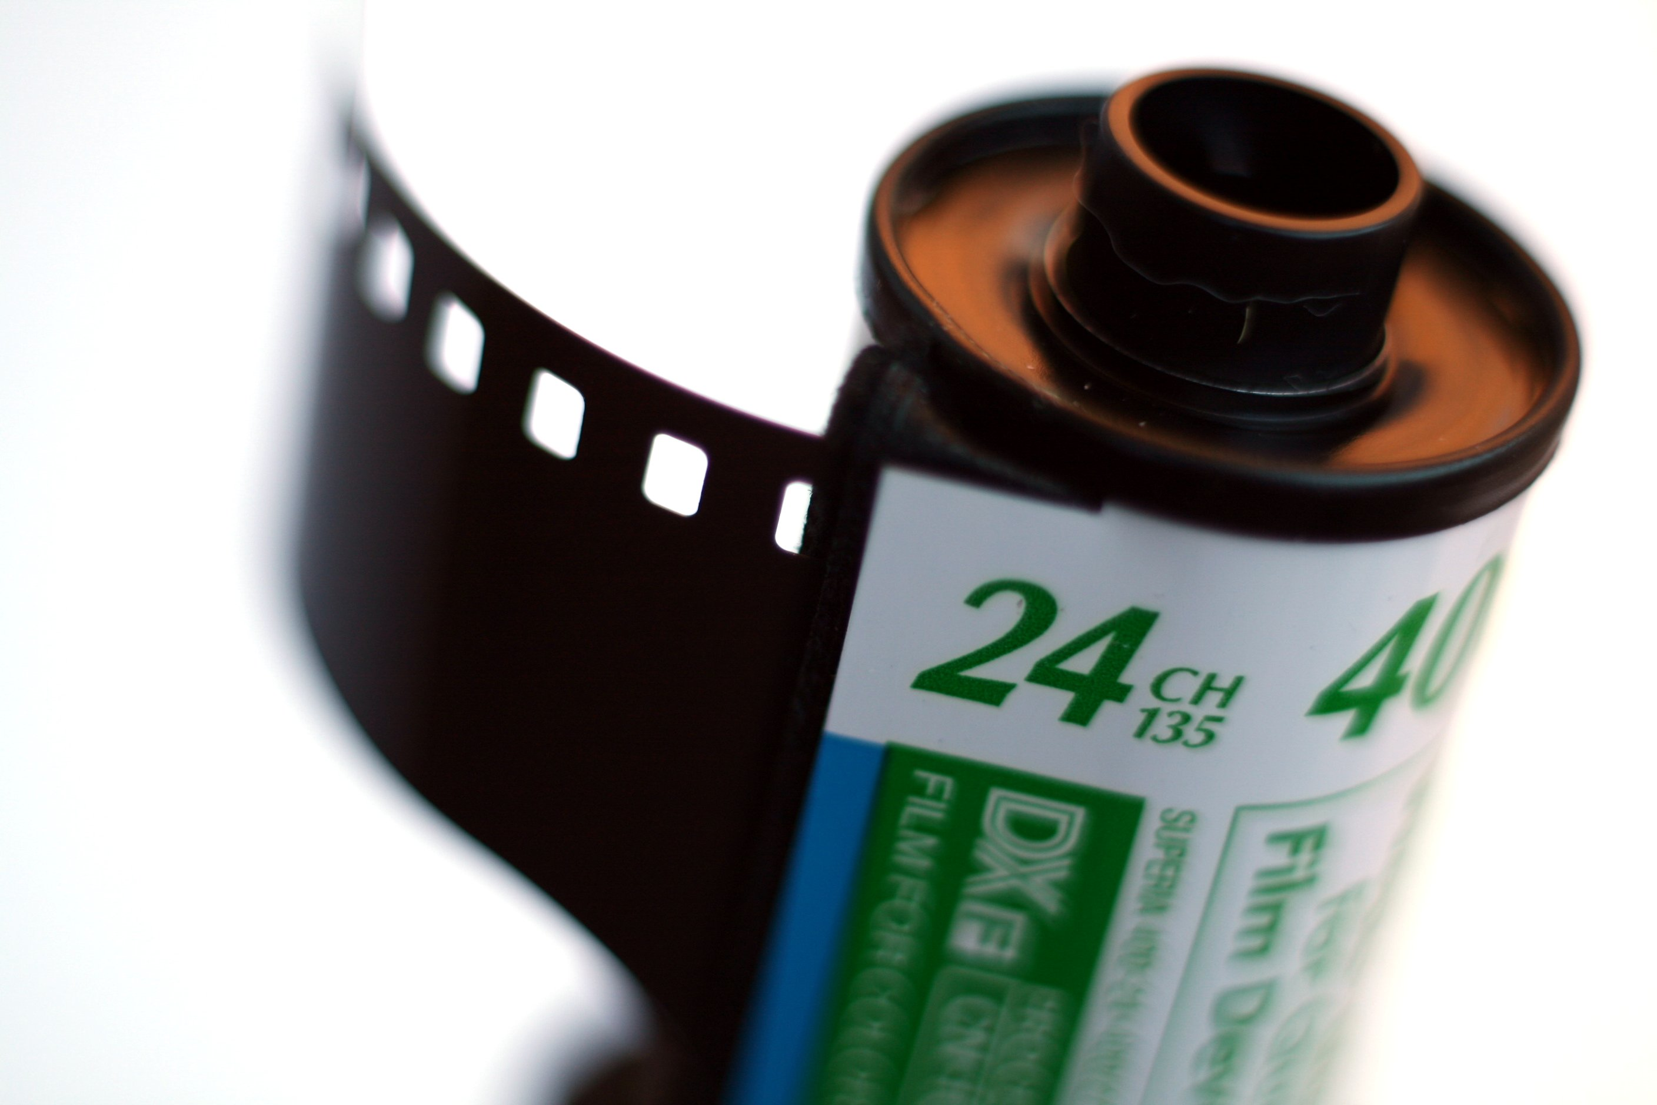
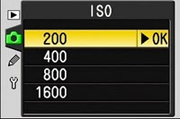
Slow Film (ASA/ISO 25 – 64 )
Medium Film ( ASA/ISO 100 – 200)
Fast Film ( ASA/ISO 400)
Ultra Fast Film ( ASA/ISO 800 -1600)
ISO (Digital)
ASA (Film)

Slide 32
EXPOSURE
Exposure merupakan nilai perbandingan diafgrama dengan shutter speed yang dibutuhkan. Semakin kecil diafgrama (bukaan rana besar), maka diperlukan shutter speed yang cepat sehingga cahaya yang masuk cukup banyak, seperti halnya diafgrama besar (bukaan rana kecil) dengan shutter speed yang lambat.

Slide 33
Nilai diafgrama berbanding terbalik dengan nilai shuter speed.
Diafgrama | - | Shutter Speed
F 4 |  | 1/500
F 5.6 |  | 1/250
F 8 |  | 1/125
F 11 |  | 1/60
F 16 |  | 1/30

Slide 34
Teknis pencahayaan mempengaruhi hasil foto oleh cahaya yang merefleksikan objek melalui lensa ke film atau media simpan. Dari hasil pembakaran dengan proporsi pencahayaan yang tidak sempurna muncullah istilah under exposure dan over exposure, yaitu :
Under Exposure
Hasil foto tampak gelap dan objek tidak dapat terekam dengan baik karena pengaturan cahaya kuarang (under).
Over Exposure
Cahaya Terlalu banyak sehingga hasil foto tidak memunculkan kontras warna yang baik dan cenderung didominasi warna putih, gambar kurang terekam dengan baik dan tampak silau putih.

Slide 35
UNDER

Slide 36
OVER

Slide 37
NORMAL

Slide 38
Tugas
Cari 3 Foto :
Under
Over
Normal
Dari media majalah atau foto asli non digital, Dikumpulkan pertemuan ke 2 sebelum kelas dimulai.

